Slide 1
DIGIWORM
Que cada "No" que recibas
se convierta en un impulso para continuar.

Slide 2
Magdy Velazco Velasco
Juan David Julio Rodriguez
Johan Santiago Villanueva Roa
Johan Stiven Oliveros Silva

Slide 3
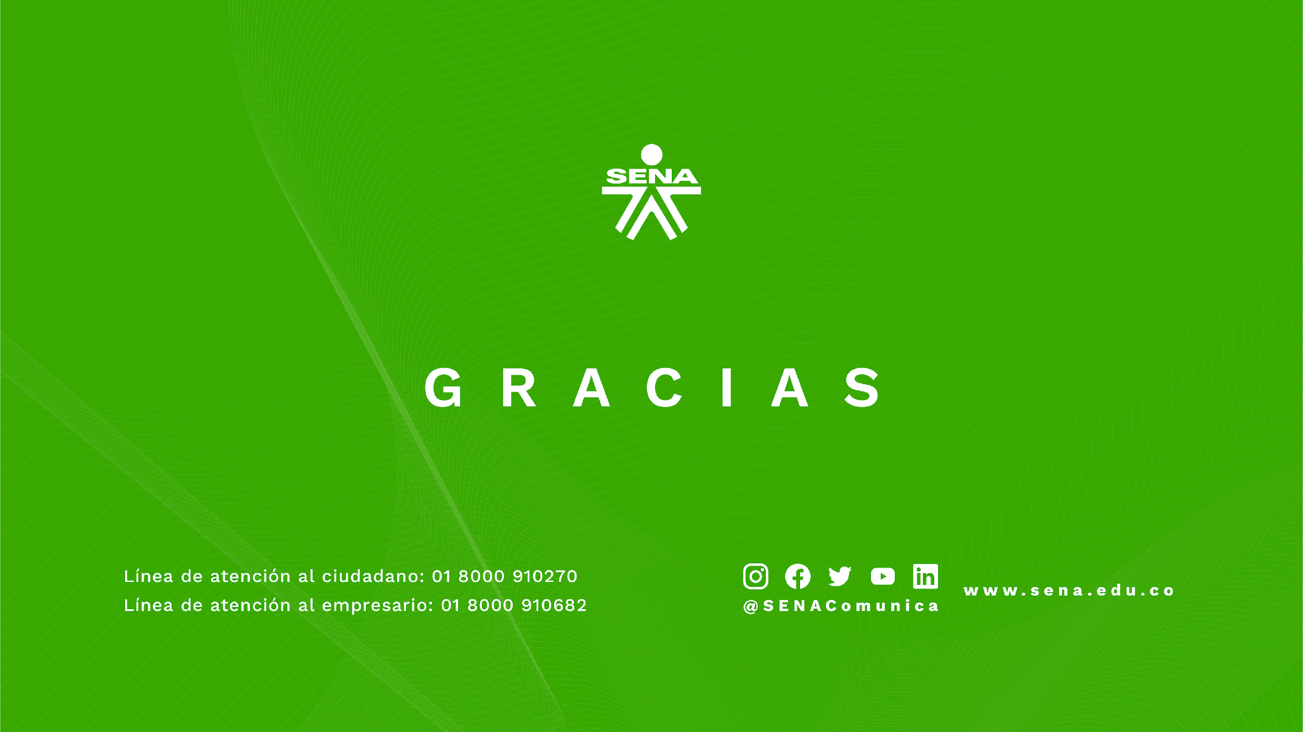

RESUMEN EJECUTIVO
Digiworm es un software diseñado para ayudar a los usuarios a tener una mejor comunicación, con una interfaz amigable, el aplicativo permite interactuar como si fuera una red social como Facebook, pero con la privacidad empresarial.
Una de las principales ventajas de digiworm es que los usuarios tendrán acceso a publicaciones de interés para cada uno de los trabajadores, foros donde se podrán discutir y presentar ideas innovadoras , talleres de capacitación empresarial, así como también para integración de la empresa .
Digiworm está diseñado para adaptarse a cualquier tipo de organización, puede ayudar a las empresas a gestionar su comunicación para que sea privada y no se mezcle con cuentas privadas de los trabajadores como sucede con whatsapp.

Slide 4
OBJETIVO GENERAL
Implementar un sistema para el control de la comunicación interna de las empresas controlando el flujo de la información sin que tenga la posibilidad de ser expuesta.

Slide 5
OBJETIVOS ESPECÍFICOS
Llevar una interfaz sencilla y de fácil manejo para el usuario.
manejar un método más eficaz a la hora de publicar información.
Proveer que el usuario pueda "chatear" con los integrantes de la empresa.
prevenir spam, los usuarios ya que DIGWORM va a controlar
esos chat y serán sancionados.
Llevar diferentes roles para administrar el aplicativo web.
hacer el trámite de datos personales para saber si el usuario cumple con los requisitos necesarios.

Slide 6
PLANTEAMIENTO DEL PROBLEMA
El colegio PAULO VI se enfoca en fomentar la participación de sus estudiantes en proyectos educativos, brindándoles la oportunidad de aplicar sus conocimientos en situaciones reales y generar soluciones innovadoras que contribuyan a su formación y desarrollo académico. Además, como parte de los requisitos para obtener su grado, algunos estudiantes deben llevar a cabo proyectos específicos. Cada estudiante tiene la libertad de elegir un tema de trabajo, ya sea basado en sus propias ideas o a partir de las propuestas de los docentes. Sin embargo, actualmente no existe un banco de proyectos que facilite esta elección. Para abordar esta situación, se propone la implementación de una herramienta que permita administrar y gestionar los proyectos educativos en el colegio. Esta herramienta contendría información sobre el estado de avance de cada proyecto, los logros alcanzados, los proyectos aprobados, las personas involucradas y otros detalles relevantes. Además, toda esta información se almacenaría en un repositorio digital de fácil acceso.
El desarrollo e implementación de una plataforma de comunicación exclusiva para instituciones, que ofrezcan información solicitada por los usuarios, acciones de fácil uso y un manejo confiable de los datos, puede abordar los problemas asociados con conflictos internos, falta de fiabilidad en el manejo de datos, fallas en los procesos académicos, pérdida de registros, sanciones, cierre de instituciones, pérdida de
información, pérdida de clientes y mala imagen institucional. Además, puede mejorar la comunicación interna, reducir las faltas académicas, incrementar el conocimiento de eventos y fomentar una mayor interacción entre los miembros de la institución. También puede resolver las deficiencias administrativas relacionadas con desinformación, conflictos internos, incongruencias de datos, errores en boletines y documentos, así como superar las limitaciones asociadas con el software obsoleto, como su desuso, complejidad de uso, desconocimiento de su existencia y falta de funciones.

Slide 7
PREGUNTA PROBLEMA
¿Cómo desarrollar una plataforma de comunicación netamente para empresas que contenga información que solicite el usuario que contengan las acciones que el pueda utilizar y que sea fácil de utilizar?.

Slide 8
ALCANCE
DigiWorm será un aplicativo web más innovador que las demás competencias ya que garantizamos un uso más privado para las instituciones educativas facilitando la comunicación entre coordinadores , profesores, estudiantes y padres de familia. los cuales podrán publicar actividades, responder actividades , contar con un chat académico ,responder foros.

Slide 9
JUSTIFICACIÓN DEL PROYECTO
DIGIWORM es para dar solución a la problemática que se presenta en diferentes empresas, el cual es que mezclan lo laboral con lo personal, generando así conflictos laborales, la solución que proporciona el software DigiWorm es mantener un flujo de información estrictamente laboral, implementando un sistema privado evitando así los problemas por pleitos con los trabajadores así ayudando a que los datos que en ella fluyan sea de manera correcta y sin interrupciones .

